Slide 1
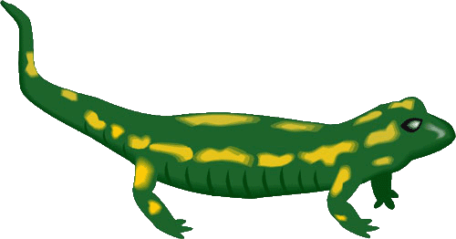
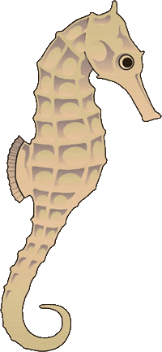
Самые маленькие животные
Ученые всего мира с большим энтузиазмом ищут повсюду миниатюрных обитателей нашей планеты. В своих поисках они часто терпят фиаско, но порой им улыбается удача, и ученые непросто находят крошечных существ, но и открывают новые виды животных, которые часто получают их имена.
www.zooclub.ru
Notes:
https://zooclub.ru/samye/malenkie_zhivotnye.shtml

Slide 2
Лягушка Paedophryne

Slide 3
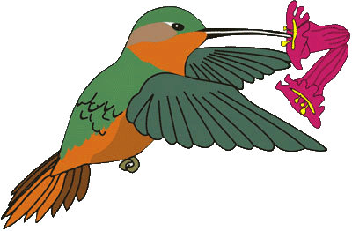
1. Самое маленькое наземное животное в мире – это лягушка Paedophryne. Минимальная длина этого позвоночного животного около 7,7 мм, а максимальная - не более 11,3. Самки этих лягушек крупнее самцов. Коричневый окрас тела отлично маскирует их на земле, стволах деревьев, среди листвы. Столь маленькие размеры сказались на строении минилягушек – у них редуцированное количество пресакральных позвонков и пальцев.
Notes:
http://zooclub.ru/samye/malenkie_zhivotnye.shtml

Slide 4
Paedocypris progenetica

Slide 5
2. В воде самым маленьким животным признана рыбка Paedocypris progenetica. Ее можно встретить в торфяных болотах и сточных ручьях Индонезии. Наибольшего размера достигают самки этих рыб, но и они не превышают в длину 10,3 мм. Рекордный, официально зарегистрированный размер – 7,9 мм. Необычным фактом является принадлежность этих крошечных рыбок к семейству карповых.
Notes:
http://zooclub.ru/samye/malenkie_zhivotnye.shtml

Slide 6
Малая брукезия

Slide 7
3. Хамелеон малая брукезия (Brookesia minima) обитает в тропических лесах Мадагаскара. Это самая маленькая ящерица в мире. Но увидеть его можно, разве что случайно, потому как размер взрослой особи не превышает 1,2 см, а способность менять цвет кожного покрова в зависимости от окружающей среды даже у этого крошечного вида сохранена.
Notes:
http://zooclub.ru/samye/malenkie_zhivotnye.shtml

Slide 8
Морской конек Дэниса

Slide 9
4. Еще одни маленькие мастера маскировки обитают в теплых водах Тихого океана (западная часть) на глубине 16-90 метров – это морской конек Дэниса (Hippocampus denise). Вместе с хвостом длина их тела обычно составляет 1 см, но иногда может достигать 1,6 см. Маскируясь под кораллы или горгонарии, в которых они обитают, крошечные морские коньки окрашивают тело в желтый или оранжевый цвет.
Notes:
http://zooclub.ru/samye/malenkie_zhivotnye.shtml

Slide 10
Карликовый геккон

Slide 11
5. На пятом месте по миниатюрности находится – карликовый геккон (Sphaerodactylus ariasae). Ее размер – чуть больше ногтя большого пальца руки (1,6-1,8 см). Весит эта крошка всего 0,2 г. Несмотря на то, что карликовый геккон был обнаружен в 2001 году, он уже находится под угрозой исчезновения. Остается только отдать должное тем людям, которые сумели подсчитать численность этого вида и определить подобный природоохранный статус.
Notes:
http://zooclub.ru/samye/malenkie_zhivotnye.shtml

Slide 12
Медуза ируканджи

Slide 13
6. В водах Тихого океана, недалеко от Австралии, обитает миниатюрная медуза ируканджи, внешне напоминающая полупрозрачный белый колокольчик. Но не только ее маленькие размеры (12х25 мм плюс щупальца длиной от 1 мм до 1 м) привлекли к ней внимание ученых. Эта медуза способна парализовать и даже убить человека. Ее яд еще не изучен, соответственно, не найдено и противоядие, поэтому смертельный исход от соприкосновения со щупальцами этой минимедузы пока не исключен.
Notes:
http://zooclub.ru/samye/malenkie_zhivotnye.shtml

Slide 14
Колибри-пчелка

Slide 15
7. Самая маленькая птица - колибри-пчелка (Mellisuga helenae). В 1844 году ее обнаружил на Кубе Хуан Кристобаль. Она весит всего 1,6-2 г при длине тела в 5-7 см. Сердце колибри-пчелки совершает 300-500 ударов в минуту (!). Как и все колибри, эта птица питается нектаром.
Notes:
http://zooclub.ru/samye/malenkie_zhivotnye.shtml

Slide 16
Карликовая многозубка

Slide 17
8. Самое маленькое млекопитающее находится на восьмой строчке данного рейтинга. Карликовая многозубка (Suncus etruscus) вырастает до 3-4,5 см в длину (без хвоста). Длина хвоста иногда сопоставима с длиной тела (3-3,5 см). Масса ее тела около 1-1,7 г. Внешне многозубка напоминает обыкновенную землеройку в миниатюре. Несмотря на размеры, многозубка – хищник. Она поедает насекомых, в том числе и вредителей, принося тем самым пользу человеку и природе.
Notes:
http://zooclub.ru/samye/malenkie_zhivotnye.shtml

Slide 18
Змейка Tetracheilostoma

Slide 19
9. На Карибских островах обитает змея, которую легко можно перепутать с дождевым червем. Длина Tetracheilostoma carlae всего 10-10,4 см. Эти змейки относятся к семейству узкоротых змей. Они не ядовиты, часто зарываются в почву, прячутся под камнями. Они встречаются в Юго-Западной Азии, Южной и Северной Америке, Африке. Питаются эти маленькие змеи термитами и их личинками, муравьями и другими мелкими насекомыми.
Notes:
http://zooclub.ru/samye/malenkie_zhivotnye.shtml

Slide 20
Северный пуду

Slide 21
10. Замыкает ТОП 10 миниатюрный олень – северный пуду (Pudu mephistophiles). Высота этих животных в холке составляет примерно 30-40 см. Здесь надо бы сказать «плюс рога», но рога у пуду настолько маленькие, что не влияют на его высоту. У самцов они едва-едва заметны, а у самок – совсем скрыты шерстью. Встретить это чудо природы можно лишь на юге Чили (в приморских районах) или на острове Чилос.
Notes:
http://zooclub.ru/samye/malenkie_zhivotnye.shtml

